Slide 1
EVALUAREA DATELOR MASURARILOR
Ghidul expresiilor incertitudinii in masurari

Slide 2
Introducere
Furnizare rezultatului unei masurari trebuie insotit de indicatii asupra calitatii masurarii
Conceptul de incertitudine este relativ nou deoarece erorile si analiza lor, corectiile aplicate, tot nu inlatura indoiala asupra cat de bine reprezinta marimea masurata valorile masurate.
Utilizare SI a impus o metodologie de evaluare a incertitudinilor de masurare acceptata pe plan mondial si aplicabila unei arii largi de domenii care permite comparare rezultatele masurarilor efectuate oriunde in lume.

Slide 3
Metoda ideala pentru evaluarea si exprimarea incertitudinii rezultatelor masurarilor trebuie sa fie:
- universala: metoda trebuie sa fie aplicabila tuturor tipurilor de masurari, tuturor tipurilor de date de intrare utilizate in metrologie
Actualele cantitati utilizate pentru exprimare incertitudinii trebuie sa fie:
- consistenta intern :trebuie sa fie direct derivate din componentele ce contribuie la ea astfel ca sa fie independenta de cum se grupeaza ele si de descompunerea componentelor in subcomponente
- transferabile: trebuie sa fie posibil sa se utilizeze direct incertitudinea evaluata pentru un rezultat cand el constituie o componenta in evaluare incertitudinii unei alte masurari in care acest rezultat este folosit

Slide 4
Scopul ghidului de evaluare a incertitudinii
Ghidul stabileşte regulile generale pentru evaluarea şi exprimarea incertitudinii in mãsurãri astfel ca să poatã fi urmat la diferite nivele de acurateţe şi în multe domenii.
Principiile acestui ghid se intenţionează a fi aplicabile într-un larg spectru de măsurări inclusiv cele necesare pentru:
- menţinerea şi asigurarea controlului calităţii în producţie
- să contribuie la intărirea legalităţii şi regulamentelor
- desfăşurarea cercetarilor fundamentale şi aplicative, la dezvoltarea ştiinţelor şi tehnologiei

Slide 5
- etaloanele de referinţă şi instrumentaţia, realizarea de teste pentru sistemele naţionale de măsurări, în măsură să asigure trasabilitatea etaloanelor naţionale.
- dezvoltarea, menţinerea şi compararea etaloanelor de referinţă fizice naţionale şi internaţionale inclusiv a materialelor de referinţă
Ghidul este conceput pentru exprimarea incertitudinii în măsurări - pentru o cât mai bună definire a cantităţii fizice - măsurandul - caracterizat printr-o valoare unică esenţială.
Dacă fenomenul poate fi reprezentat numai printr-o distribuţie de valori sau este dependent de unul sau mai mulţi parametri, atunci măsurandul poate fi descris de un set de cantităţi care descrie distribuţia sau dependenţa.
Ghidul este de asemenea aplicabil pentru evaluarea şi exprimarea incertitudinii asociate cu proiectarea şi analiza încercărilor, a metodelor de măsurare şi a sistemelor

Slide 6
Ghidul furnizează regulile generale pentru evaluarea şi exprimarea incertitudinii în măsurări, cât mai detaliate, ca şi instrucţiuni tehnologice specifice
Utilizarea incertitudinii în diferite scopuri face obiectul altor standarde pentru diferite domenii de activitate care au la bază acest ghid, completate cu detalii specifice

Slide 7
2.DEFINIŢII
2.1.Incertitudine - îndoială .
Incertitudine a măsurării - indoială privind validitatea rezultatului unei măsurări.
Incertitudinea măsurării - parametru asociat rezultatului unei măsurări care caracterizează dispersia valorilor care poate fi atribuite în mod rezonabil măsurandului
- parametrul poate fi de exemplu abaterea standard sau jumătatea intervalului de incredere
- incertitudinea cuprinde în general multe componente care pot fi evaluate prin distribuţii statistice ale rezultatelor unei serii de măsurări - abaterea standard experimentală, sau prin cunoaşterea unei funcţii de probabilitate cunoscute.

Slide 8
- rezultatul măsurării este valoarea cea mai bine estimată a măsurandului, iar toate componentele incertitudinii contribuie la dispersie, inclusiv cele ce includ efectele sistematice care fac obiectul corecţiilor.
Incertitudinea cuprinde şi :
- o măsură a erorilor posibile în estimarea valorii măsurandului ca urmare a rezultatului măsurării.
- o estimare ce caracterizează domeniul de valori de care valoarea adevărată a măsurandului este legată
2.2. Termeni specifici
2.2.1. Incertitudine standard - incertitudine a unui rezultat a unei măsurări exprimată ca o abatere standard
2.2.2. Evaluare de tip A - metodă de evaluare a incertitudinii prin analiza statistică a unei serii de observaţii

Slide 9
2.2.3. Evaluare de tip B - metodă de evaluare a incertitudinii alta decât analiza statistică a unei serii de observaţii
2.2.4. Incertitudine standard combinată - incertitudine standard a rezultatului unei măsurări când rezultatul este obţinut din valorile unui număr de alte cantităţi egal cu rădăcina pătrată pozitivă a unei sume de termeni, acestia fiind varianţa sau covarianţa acestor cantităţi, ponderate în funcţie de cum rezultatul măsurării variază cu variaţia acestor cantităţi.
2.2.5. Incertitudine extinsă - mărime definind un interval privind rezultatul măsurării pe care se aşteaptă să fie cuprinse o mare parte a distribuţiei valorilor ce pot fi atribuite în mod rezonabil măsurandului
2.2.6. Factor de acoperire - factor numeric utilizat la multiplicarea incertitudinii standard combinate pentru a obţine incertitudinea extinsă.

Slide 10
3. Concepte de bază
3.1. Măsurarea
3.1.1. Obiectivul măsurării - determinarea valorii măsurandului, adică valoarea unei cantităţi particulare ce trebuie măsurată; Măsurarea începe cu caracterizarea măsurandului, conţine metoda de măsurare si procedura de măsurare
3.1.2. Rezultatul măsurării - aproximare sau estimare a valorii măsurandului completată de o exprimare a incertitudinii acestei estimări
3.1.3. Acurateţea măsurării - defineşte în mod complet măsurarea când valoarea măsurandului se exprimă ca o valoare unică .

Slide 11
3.1.4. Condiţii de repetabilitate - in cazul de terminării rezultatului prin o serie de observaţii ele trebuie efectuate in condiţii identice.
3.1.5. Mărimi de influenţă - în cazul observaţiilor repetate marimile ce pot influenţa rezultatele trebuie cunoscute şi luate in considerare.
3.1.6. Modelul matematic al măsurării - transformă setul de observaţii repetate în rezultatul măsurării. El este foarte important pentru a lua in calcul variaţia mărimilor de influenţă care nu sunt totdeauna cunoscute exact. Aceste contribuie la incertitudinea de măsurare.
3.1.7. Ghidul tratează măsurandul ca pe un scalar (cantitate unică). Când se determină simultan mai multi măsuranzi în cadrul aceleeaşi măsurări , avem un masurand de tip vector în soţit de matrice a covarianţei pentru caracterizarea incertitudinii

Slide 12
3.2. Erori, efecte şi corecţii
3.2.1. Erori sistematice şi erori aleatoare
3.2.2. Erorile aleatoare - provenite din variaţia impredictibilă temporal şi spaţial a mărimilor de influenţă. Acestea produc variaţiile valorilor in observaţiile repetate ale masurandului. Nu pot fi compensate ţi pot fi reduse numai prin mărirea numărului de obsevaţii.
3.2.3. Erorile sistematice - nu pot fi eliminate dar adesea pot fi reduse. Daca rezultatul este influenţat de o mărime de influenţă, acesta poate fi cuantificat şi dacă este semnificativ relativ la măsurand şi acurateţea cerută măsurării, se poate aplica o corecţie sau un factor de corecţie rezultatului pentru a compensa efectul.
3.2.4. Dacă se asumă faptul că rezultatul măsurării trebuie corectat pentru toate efectele sistematice semnificative cunoscute, se vor face eforturi pentru identificarea lor.

Slide 13
3.3. Incertitudinea
3.3.1. Incertitudinea unui rezultat al unei măsurări reflectă lipsa unei cunoaşteri exacte a valorii măsurandului. Rezultatul măsurării după efectuarea corecţiilor pentru efectele sistemetice cunoscute este încă estimat de valoarea măsurării datorită erorilor aleatoare şi imperfecţiunea corecţiilor efectuate.
3.3.2. În practică sursele de incertitudine posibile include:
a) definirea incompletă a măsurandului
b) definirea imperfectă a măsurandului
c) eşantioane nereprezentative ale măsurandului definit
d) cunoaşterea neadecvată a efectului condiţiilor de mediu asupra măsurării sau măsurarea imperfectă a condiţiilor de mediu
e) eroarea de paralaxă la citirea instrumentelor analogice

Slide 14
f) reyoluţia finită a instrumentelor sau a pragul de discrimnare
g) valorile inexacte ale etaloanelor sau a materialelor de referinţă
h) valorile inexacte ale constantelor şi a altor parametri obţinuţi de la surse exterioareşi utilizate în algoritmul de calcul al datelor
i) aproximări şi prezumţii incorporate în metoda de măsurare sau procedură
j) variaţii în observaţiile repetate ale măsurandului în condiţii aparent identice.
Aceste surse nu sunt independente între ele şi pot fi incluse una în alta.
3.3.3. Incertitudinea evaluată prin metode de tip A nu acoperă termenul de aleator iar cea evaluată prin metode de tip B pe cel de sistematic şi ele se pot compensa.

Slide 15
3.3.4. Propunere clasificării în metode de tip A sau B este pentru a indica cele două căi diferite de evaluare ale incertitudinii.Nu este însă nici o diferenţă între natura componentelor rezultând din cele două tipuri de evaluări Ambele tipuri se bazează pe distribuţia probabilităţii şi componentele incertitudinii rezultate din ambele tipuri sunt cuantificate prin varianţă sau abatere standard.
3.3.5. Varianţa estimată u² , ce caracterizează o componentă a incertitudinii obţinută pri evaluare de tip A a fost calculată dintr-o serie de observaţii repetate şi este similară varianţei estimată statistic s^{2.} Abaterea standard estimată u , rădăcina pătrată pozitivă a lui u² este atunci u=s şi pentru convenţie este uneori numită incertitudine standard de tip A.

Slide 16
Pentru o componentă a incertitudinii obţinută printr-o evaluare de tip B, varianţa estimată u² este evaluată utilizând cunoştinţele disponibile şi abaterea standard estimată u este numită incertitudine standard de tip B
Astfel o incertitudine standard de tip A este obţinută dintr-o funcţie de densitate de probabilitate derivată dintr-o distribuţie frecvent observată, în timp ce o incertitudine standard de tip B este obţinută dintr-o funcţie de densitate a probabilităţii prezumată, bazată pe gradul de încredere că un eveniment se va produce ( numită probabilitate subiectivă). Amândouă abordări recunosc interpretarea probabilităţii.
3.3.6. Incertitudinea standard combinată a unui rezultat al masurării obţinut indirect din alte cantităţi măsurate se notează cu u_{c}.

Slide 17
Ea este abaterea standard estimată asociată rezultatului şi este obţinută ca rădăcina pătrată pozitivă ale varianţelor combinate obţinute din toate varianţele şi covarianţele componentelor. Aceasta este legea de propagare a incertitudinii.
3.3.7. Pentru a acoperi necesităţi practice in domeniul industrial sau comercial, domediul medical sau de siguranţă, incertitudinea extinsă u este obţinută prin multiplicarea incertitudinii standard combinate cu un factor de acoperire k. Alegerea lui k (între 2 şi 3) este bazată pe probabilitatea de acoperire sau pe nivelul de încredere necesar pe interval.

Slide 18
3.4. Consideraţii practice
3.4.1. Dacă toate mărimile de care depinde rezultatul măsurării variază, incertitudinea lor poate fi evaluată pe cale statistică. Din motive de timp şi mijloace incertitudinea măsurării este uzual evaluată utilizând un model matematic al măsurării şi legea de propagare a incertitudinii. Modelarea trebuie să asigure gradul de acurateţe cerut.
3.4.2. Deoarece modelul matematic poate fi incomplet, toate mărimile trebuie variate pe intrgul interval practic astfel ca evaluarea să se bazeze cât mai mult posibil pe datele observate. Modelele realizate empiric bazate pe date obţinute în timp ca şi utilizarea de etaloane verificate sau tabele de variaţie cunoscute pot indica dacă măsurarea este controlată statistic. Modelul poate fi revizuit dacă determinări individuale demonstrează că modelul este incomplet.

Slide 19
3.4.3. Pentru a decide dacă sistemul de măsurare funcţionează corect, variabilitatea observată experimental a valorilor sale de ieşire, astfel măsurate prin observarea abaterii standard, sunt adesea comparate cu cu abaterea standard estimată obţinută combinând varianţa incertitudinii componentelor ce caracterizează măsurarea. În asemenea cazuri trebuie considerate numai acele componente care pot contribui la variabilitate observată experimental.
3.4.4. In anumite cazuri insăşi incertitudinea unei corecţii a unui efect sistematic trebuie inclusă în evaluarea incertitudinii unui rezultat al măsurării. Alteori, când contribuţia la la incertitudinea standard combinată este nesemnificativă ea poate fi ignorată. Şi dacă valoarea corecţiei este nesemnificativă de asemenea ea pote fi ignorată.

Slide 20
3.4.5. Adesea în practică (in metrologie ) când etalonul de comparaţie este mult mai precis decât aparatul de verificat erorile etalonului pot fi neglijate
3.4.6. Estimarea valorii unui măsurand obţinută printr-o măsurare este uneori exprimată in comparaţie cu o vloare adoptată (SI) pentru un etalon de măsurare decât în unităţi absolute. In acest cz mărimea incertitudinii poate semnificativ mai mică decât exprimată în unităţi SI . In acest caz măsurandul este redefinit ca un raport faţă de etalonul ales.
3.4.7. Greşelile în înregistrarea sau analiza datelor pot introduce erori necunoscute in rezultatele măsurărilor . Greşelile mari pot fi uzual identificate la o revizuire atentă a datelor. Cele mici pot fi mascate sau pot să apară ca erori aleatoare. Măsurarea incertitudinii nu ia în consideraţie asemenea greşeli.

Slide 21
3.4.8. Ghidul creează cadrul pentru determinarea incertitudinii dar nu poate substitui simţul critic, onestitatea intelectuală şi priceperea profesională. Evaluarea incertitudinii nu este niciodată o sarcină de rutină nici o operaţie pur matematică; ea depinde de cunoaşterea detaliată a naturii măsurandului şi a măsurării. Calitatea şi utilitatea incertitudinii referitoare la un rezultat al măsurării depinde in fond de înţe

Slide 22

4. Evaluarea incertitudinii standard
4.1. Modelarea măsurărilor
4.1.1. In multe cazuri măsurandul nu este măsurat direct ci este determinat din N alte mărimi X₁,X₂,….X_{N} printr-o funcţie de dependenţă f :
4.1.2. Mărimile de intrare X₁,X₂,….X_{N} de care mărimea Y de ieşire depinde pot fi şi ele văzute ca măsuranzi care la rândul lor depind de alte mărimi incluzând corecţii factori de corecţie pentru mărimi de influenţă ceea ce poate conduce la o funcţie de dependenţă complicată care nu poate fi explicitată Mai mult, f poate fi determinată experimental ori există numai ca un algoritm care trebuie evaluat numeric.

Slide 23
Funcţia f utilizată in Ghid trebuie interpretată în acest larg context în particular ca funcţia care conţine fiecare mărime incluzând toate corecţiile şi factorii de corecţie care pot contribui semnificativ la la incertitudinea rezultatului măsurării.
4.1.3. Setul de mărimi de intrare X₁,X₂,….X_{N} poate fi caracterizate ca:
    mărimi a căror valoare şi incertitudine sunt direct determinate în măsurarea curentă Aceste valori şi incertitudini pot fi obţinute printr-o singură măsurare , măsurări repetete, sau judecăti bazate pe experientă şi pot cuprinde determinarea corecţiilor de citire a instrumentelor, a mărimilor de influenţă cum ar fi temperatura, presiunea, umiditatea etc.

Slide 24
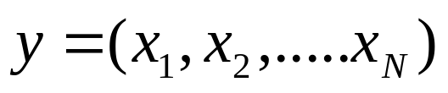
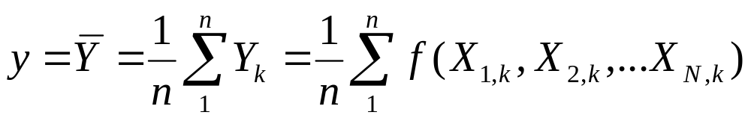
    mărimi ale căror valori şi incertitudini sunt introduse in măsurare din surse externe cum ar fi mărimi asociate unor etaloane, materiale etalon certificate şi date de referinţă luate din tabele
4.1.4. O estimare a măsurandului Y notată cu y este obţinută din funcţia f utilizând datele de intrare x₁,x_{2, ……}x_{N} ale valorilor celor N mărimi X₁,X₂,….X_{N} . Acestă valoare estimată y, al cărui rezultat al măsurării este dat de :
În anumite cazuri y se obţine din măsurări repetate astfel:

Slide 25
4.1.5. Abaterea standard estimată asociată cu valoarea estimată a rezultatului măsurătorii y numită incertitudine standard combinată este notată cu u_{c}(y),este determinată din abaterile standard estimate asociate fiecărei mărimi de intrare x_{i}, numite incertitudini standard şi notate cu u(x_{i})
4.1.6. Fiecare mărime de intrare estimată x_{i} şi incertitudinea estimată asociată u(x_{i}) sunt obţinute dintr-o distribuţie a valorilor posibile ale mărimii de intrare X_{i}. Acestă distribuţie a probabilităţilor poate fi adesea bazată pe o serie de observaţii X_{i,k} ale lui X_{i} sau poate fi o distribuţie cunoscută a priori.

Slide 26
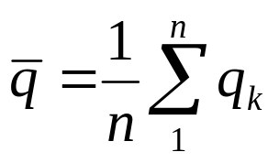
4.2. Evaluarea de tip A a incertitudinii standard
4.2.1. În cele mai multe cazuri cea mai bună estimare disponibilă a valorii u_{q} a mărimii q care variază aleator şi la care dispunem de n observaţii independente q_{k} obţinute în aceleaşi condiţii de măsurare este media aritmetică acelor n observaţii:
Astfel pentru mărimea de intrare X_{i} estimată din n observaţii independente repetate X_{i,k} media aritmetică este utilizată ca mărime de intrare x_{i} pentru a determina rezultatul y; mărimea de intrare poate fi estimată şi altfel prin alte metode decât observaţiile repetate indicate in evaluarea de tip B.

Slide 27
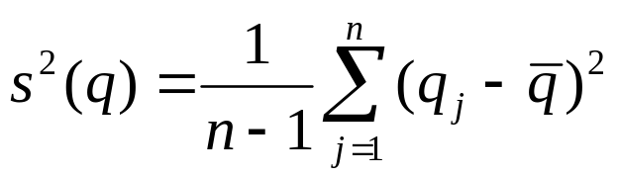
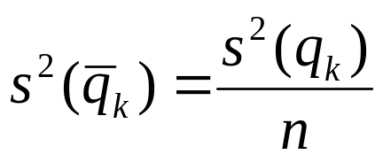
4.2.2. Observaţiile (măsurările) individuale q_{k} diferă ca valoare din cauza variaţiilor aleatoare ale mărimilor de influenţă sau a efectelor aleatoare. Variaţia experimentală a observaţiilor a cărei estimare a varianţei σ² a distribuţiei de probabilitate q este dată de:
Această estimare a varianţei şi rădăcina pătrată pozitivă a ei s(q_{k}), numită abatere standard experimentală caracterizează variaţia valorilor observate q_{k} sau dispersia în jurul mediei q.
4.2.3. Cea mai bună estimare a σ²(q)=σ²/n, variaţia în jurul mediei fiind dată de :

Slide 28
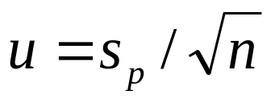
4.2.4. Pentru o mai bună caracterizare a măsurărilor pe cale statistică, poate fi disponibilă o varianţă combinată sau o estimare polarizată a varianţei s²_{p}. In aceste cazuri valoarea măsurandului determinată din n observaţii individuale variaţia experimentală a mediei aritmetice a observaţiilor este mai bine estimată prin s²_{p}/n decât prin s²(q)/n şi incertitudinea standard este :
4.2.5. Adesea o mărime de intrare este obţinută de pe o curbă determinată experimental prin metoda celor mai mici pătrate. Varianţa estimată şi incertitudinea standard rezultată a parametrilor ce caracterizează curba şi unele puncte estimate pot fi uzual calculate prin bine cunoscute metode statistice

Slide 29
4.2.6. Gradele de libertate ale lui u(x_{i}) sunt n-1 in cazul simplu când x_{i}=X_{i} si u(x_{i}) =s(X_{i}) si sunt calculate din n observaţii independente pot fi totdeauna date când evaluarea de tip A a incertitudinii componentelor este documentată.
4.2.7. Daca variatiile aleatoare ale observatiilor ale unei marimi de intrare sunt corelate, de exemplu in timp, media si abaterea standard experimentala a mediei, asa cum sunt date in 4.2.1 si 4.2.3., pot fi estimatori nepotriviti pentru estimarea statistica dorita. In acest caz observatiile trebuie analizate prin metode statistice special concepute pentru a prelucra o serie corelata de masuratori aleator variabile.
4.2.8.Discutia evaluarii de tip A a incertitudinii strandard expuse in 4.2.1.- 4.2.7. Nu sunt exhaustive; sunt multe situatii , multe dintre ele complexe, care pot fi tratate prin metode statistice.

Slide 30
Un important exemplu este utilizarea la proiectarea calibrarii, pentru evaluarea incertitudinilor provenite din ambele variatii aleatoare - pe termen scurt si pe termen lung -in rezultatele compararii materialelor cu valoare necunoscuta, de exemplu etaloane de masa, cu etaloane de referinţă de valoare cunoscută.
In aceste situaţii de măsurări simple comparative, componentele incertitudinii pot fi frecvent evaluate prin analize statistice ale datelor obţinute de la proiectanţi constând în secvenţe de măsurări ale măsurandului pentru un număr de valori diferite ale cantităţilor de care ele depind - aşa numitele analize ale varianţei.
Observaţie: La cele mai joase nivele ale lantului de calibrare, cand etaloanele se considera fără erori, incertitudinea calibrării poate fi o singură incertitudine standard de tip A evaluată prin abaterea standard experimentala ce caracterizează măsurarea

Slide 31
4.3. Evaluarea de tip B a incertitudinii
4.3.1. Pentru o valoare x_{i} a unei cantităţi X_{i} care nu poate fi obţinuta prin observaţii repetate, varianţa estimată asociată u²(x_{i}) sau incertitudinea standard u (x_{i}) este evaluaată prin raţionamente ştiinţifice bazate pe toate informaţiile disponibile despre posibila variabilitate a lui X_{i .}
Setul de informaţii poate include:
- date măsurate anterior
- experienţa acumulată sau cunoştinţele generale despre comportarea şi proprietăţile materialelor sau instrumentelor relevante.
- specificaţiile producătorului,
- date provenind din calibrări şi alte certificate
- incertitudini desemnate ca referinţă luate din cataloage.
Prin convenţie u (x_{i})este incertitudine standard de tip B,

Slide 32
4.3.2. Utilizarea eficientă a informaţiilor disponibile pentru o evaluare a incertitudinii standard de tip B bazată pe experienţă şi cunoştinţe generale este o expertiză ce pote fi învăţată din practică. Trebuie recunoscut că incertitudinea standard de tip B poate fi la fel de sigură ca şi una de tip A în care se folosesc un număr redus de măsurari pentru evaluarea statistică.
4.3.3. Daca x_{i} estimat este luat din specificaţiile producătorului, certificatul de calibrare, catalog sau din alte surse şi incertitudinea evaluată este stabilită a fi un anumit multiplu al abaterii standard, incertitudinea standard u (x_{i}) este simplu valoarea evaluată imparţită la acel multiplu şi abaterea extimată u ²(x_{i}) este pătratul câtului.

Slide 33
Exemplu:
Un certificat de calibrare arată că masa unui etalon de oţel inoxidabil m_{s} pentru masa de 1kg este de 1000,000325 g şi că incertitudinea acestei valori este de 240 μg la nivelul trei de abatere standard. Incertitudinea standard a etalonului de masă este atunci u(m_{s})=(240 μg )/3=80 μg . Incertitudine standard relativă devine u(m_{s})/m_{s} de 80x10^{-9.} Abaterea estimata este u(m_{s}²)=(80μg )²=6,4x10⁻⁹g².
4.3.4. In alte cazuri se poate găsi că incertitudinea estimată este definită ca un interval având un grad de încredere de 90, 95, sau 99 procente. Dacă se poate considera că o distribuţie normală a fost folosită la calcularea incertitudinii evaluate şi recalcularea incertitudinii standard pentru x_{i} se face impărţind incertitudinea evaluată la factorul potrivit al distribuţiei normale. Factorii pentru cele trei nivele de incredere sunt 1,64; 1,96; 2,58.

Slide 34
Exemplu: Un certificat de etalonare a unui etalon de rezistenţă R_{s} cu valoarea nominală de 10Ω este de 10,000742 Ω±129μ Ω la 23 ºCşi că incertitudinea estimată pentru 129μ Ω se defineşte ca un interval având nivelul de încredere de 99%. Incertitudinea standard a rezistorului poate fi luată ca u(R_{s})=(129μ Ω)/2,58=50 μ Ω care corespunde unei incertitudini standard relative u(R_{s})/ R_{s} de 5,0x10⁻⁶. Abaterea standard este:
u²(R_{s})=(50 μ Ω )²=2,5x10⁻⁹ Ω²
4.3.5. Se consideră cazul în care, bazaţi pe informaţiile disponibile, se poate estima că sunt 50% şanse ca valoarea cantităţii de intrare X_{i} să se afle în intervalul a₋ -a₊ Dacă se poate considera că distribuţia valorilor posibile a lui X_{i} este aproximativ normală, atunci cea mai bună valoare estimată x_{i} a lui X_{i} poate fi luată ca fiind mijlocul intervalului.
Se poate lua u(x_{i})=1,48a

Slide 35
Exemplu:
Un strungar ce măsoară o cotă apreciază că valoarea poate fi, cu probabilitate de 0,5 in intervalul 10,07 - 10,15 şi dă valoarea de l=(0,11±0,04), ceea ce înseamnă că ±0,04defineşte un interval având nivelul de încredere 0,5.
Atunci a=0,04 şi dacă se consideră o distribuţie normală pentru valorile posibile ale lui l, incertitudinea standard a lungimii u(l)=1,48x0,04≈≈0,06mm şi abaterea standard
u²(l)== (1,48x0,04mm)²=3,5x10⁻³mm².
4.3.6. Se consideră un caz similar ca 4.3.5. Dar, bazat pe informaţiile disponibile se poate considera că exista 2 din 3 şanse ca valoarea să se afle în intervalul a₋ -a₊ (adică probabilitatea să se afle în interval este de 0,67) Se poate atunci lua in mod rezonabil că u(x_{i})=a din cauză că pentru o distribuţie normală cu o probabilitate μ şi o abatere σ intervalul μ±σ cuprinde cca 68,3% din distribuţie.

Slide 36
4.3.7. In alte cazuri este posibil să se aproximeze numai limitele inferioară şi superioară pentru X_{i} şi că valoarea se poate afla sigur in acest interval cu probabilitate 1 ceea ce corespunde unei distribuţii rectangulare. Atunci x_{i} valoarea estimată pentru X_{i} este mijlocul intervalului cu abaterea asociată: u²(x_{i})=(a₊-a₋)²/12 Dacă diferenţa dintre limite este 2a atunci ecuaţia devine: u²(x_{i})=a²/3
Exemplu:
Un catalog dă pentru coeficientul de dilatare termică a cuprului pur la 20 ⁰C α₂₀(Cu)=16,52x10⁻⁶ ⁰C⁻¹ şi că eroarea nu depăşeşte 0,40x10⁻⁶ ⁰C^{-1 .}
Bazaţi pe aceste informaţii limitate se poate considera o distribuţie rectangulară între 16,12x10⁻⁶ ⁰C⁻¹ şi 16,92x10⁻⁶ ⁰C⁻¹ atunci a= 0,40x10⁻⁶ ⁰C⁻¹ rezultând
u²(α₂₀)= (0,40x10⁻⁶ ⁰C⁻¹)²/3=53,3x10⁻¹⁵ ⁰C⁻² şi incertitudinea standard u(α₂₀)= 0,23x10⁻⁶ ⁰C⁻¹

Slide 37
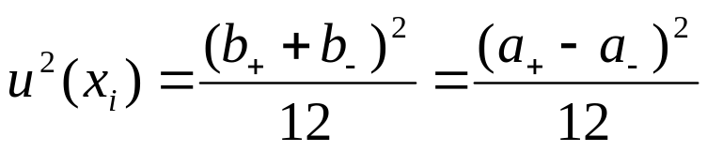
4.3.8. In cazul în care limitele intervalului nu sunt simetrice: a₋=x_{i}-b₋ şi a₊=x_{i}-b₊ cu b₋ ≠ b₊ atunci x_{i} nu este în centrul intervalului şi probabilitatea pe interval nu este uniformă.
Dacă nu se dispune de informaţii privind distribuţia pe interval cea mai simplă aproximare este:
echivalentă cu o distribuţie a unei variaţii rectangulare pe intervalul b₊ + b₋ ;
4.3.9. În cazul în care nu sunt informaţii despre valorile posibile ale lui X_{i} între limitele estimate a₋ şi a₊ se poate considera că poate lua orice valoare între aceste limite dar nici una în afară. O astfel de distribuţie discontinuă nu are de obicei suport fizic. Se poate considera în acest caz o distribuţie trapezoidală simetrică. Dacă se introduce factorul β astfel ca lăţimea superioară să fie 2a β,rezultă:

Slide 38
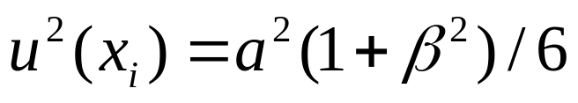
Dacă β=0 distribuţia devine triunghiulară
u²(x_{i})=a²/6
4.3.10.Este important să nu se considere de două ori componentele incertitudinii. Dacă o componentă a incertitudinii provine dintr-un efect particular obţinut prin evaluare de tip B ea trebuie inclusă ca o componentă independentă a incertitudinii în calculul incertitudinii standard combinate ale rezultatului măsurătorii numai dacă efectul nu contribuie la variabilitatea observabilă inclusă intr-o componentă a incertitudinii obţinută din analiza statistică a observaţiilor.
4.3.11. Discuţia evaluării de tip B a incertitudinii standard din 4.3.3 şi 4.3.9 sunt numai ca indicaţii. Mai mult, evaluările incertitudinii trebuie bazate pe date cantitative cât mai mult posibil

Slide 39
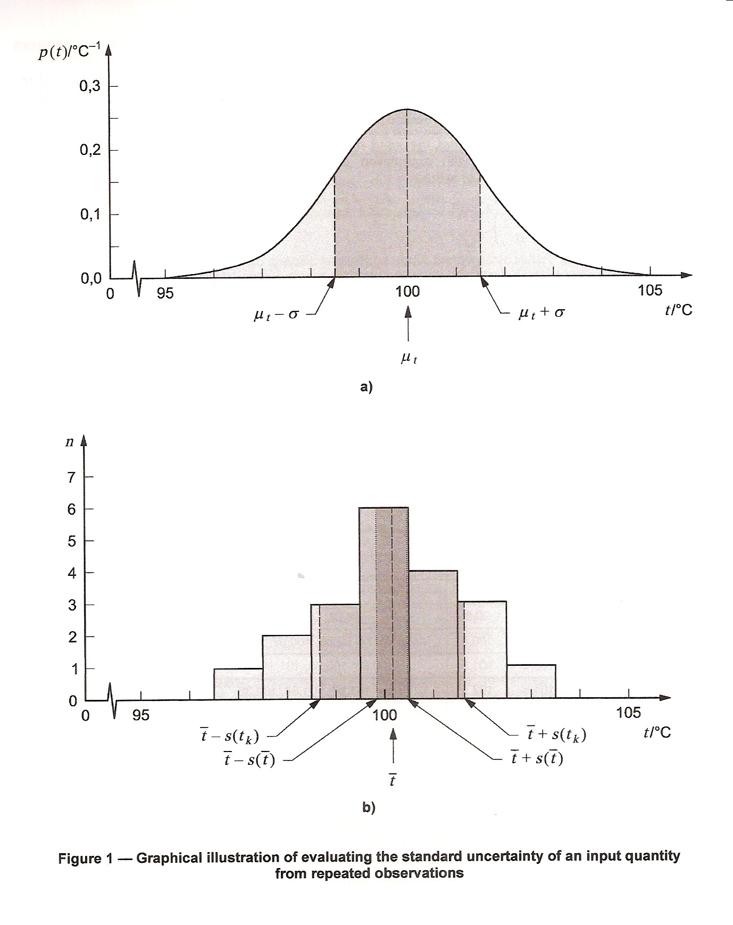
4.4. Ilustrarea grafică a evaluării incertitudinii standard

Slide 40
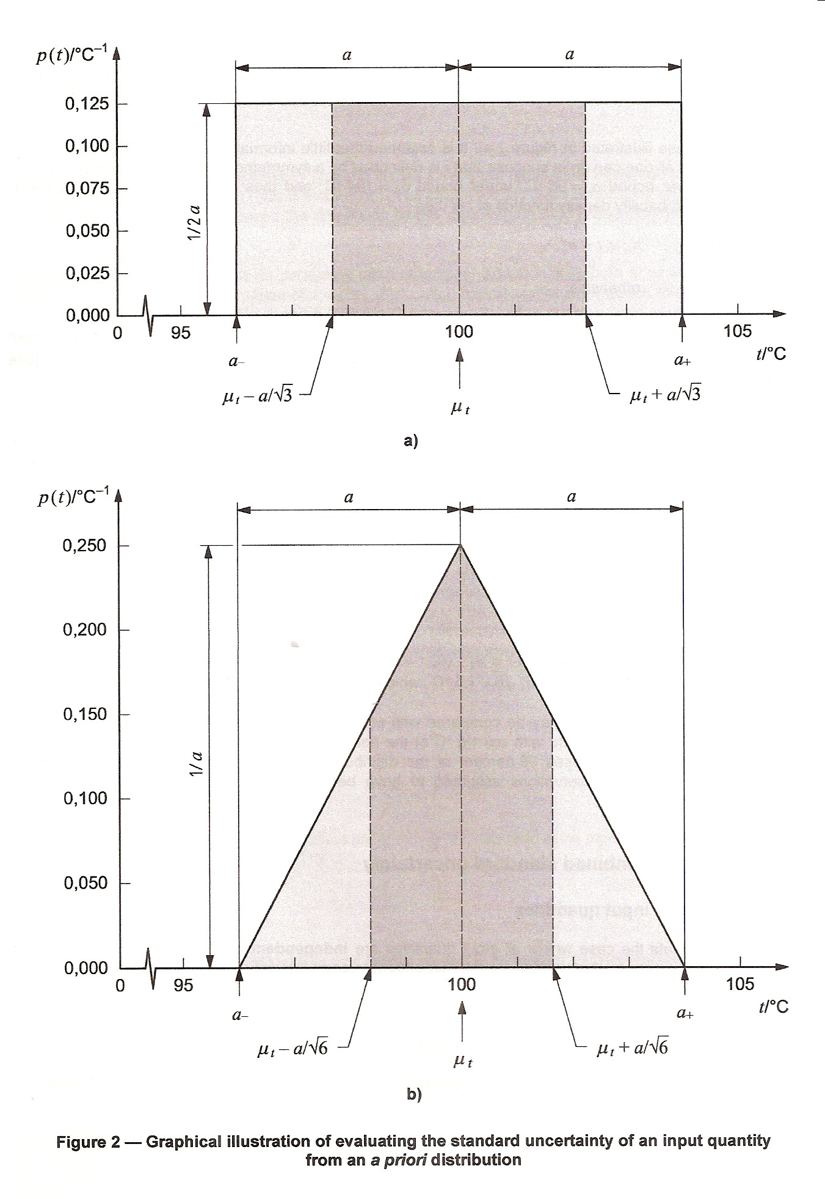

Slide 41
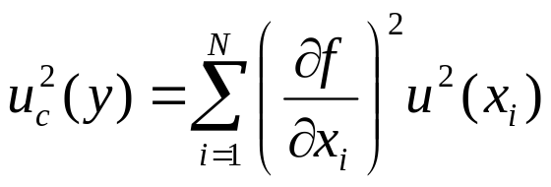
5. Determinarea incertitudinii standard combinate
5.1. Marimi de intrare necorelate
Marimi care evoluează independent una de alta
5.1.1. Incertitudinea standard combinată a marimii Y este u_{c}(y) este obţinută ca rezultat al măsurărilor mărimilor de intrare x₁, x₂, x₃,... x_{N}, (conf. 4.1)
5.1.2. Incertitudinea standard combinată este:
şi caracterizează dispersia valorilor care pot fi rezonabil atribuite măsurandului Y.
Ecuaţia este bazată pe dezvoltarea în serie Taylor şi are la bază legea propagării erorilor.

Slide 42
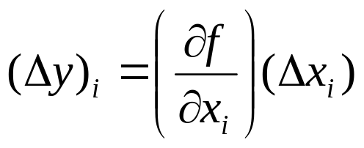
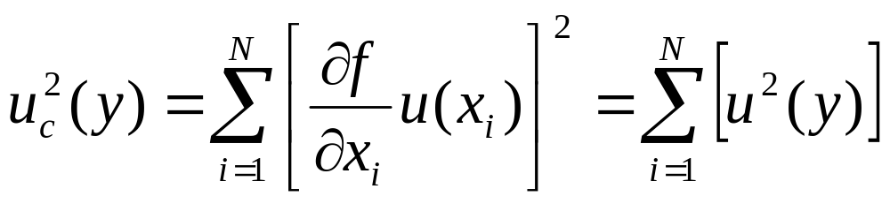
5.1.3. Derivatele parţiale sunt de multe ori denumite coeficienţi de sensibilitate şi descriu cum mărimea de ieşire estimată y variază cu variaţia valorilor de la intrare x₁, x₂, x₃,... x_{N}, In particular dacă o variaţie Δx_{i} a unei mărimi de intrare x_{i} produce o variaţie a mărimii de ieşire Δy ea are expresia
iar variaţia corespunzătoare acestei schimbări insumate:

Slide 43
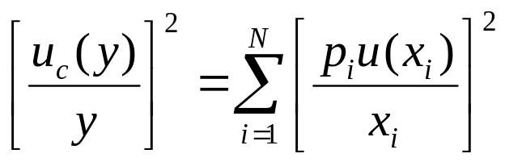
5.1.4. In loc să se calculeze din funcţia f coeficienţii sensibilităţii pot fi uneori determinaţi experimental variind câte o mărime de intrare şi menţinând pe celelalte constante.
5.1.5. Dacă ecuaţia măsurandului Y este extinsă asupra valorilor nominale X_{i,0} ale mărimilor de intrare X_{i} atunci în prima aproximare Y=Y₀+c₁δ₁+ c₂δ₂+….+ c_{N}δ_{N} unde
Y₀=f(X_{1,0} , X_{2,0} ,…. X_{N,0}) şi c_{i} sensibilităţile iar δ_{i}= X_{i}- X_{i,0}.
Atunci pentru o analiză a incertitudinii masurandul este aproximat cu o funcţie liniară de variabilele sale prin transformarea mărimilor de intrare din X_{i} în δ_{i.}
5.1.6. Dacă Y = c X₁^{p}₁ X₂^{p}_{2….} X_{N}^{p}_{N} şi exponenţii p_{i} sunt numere pozitive sau negative cunoscuteavând incertitudini neglijabile, varianţa combinată are expresia:

Slide 44
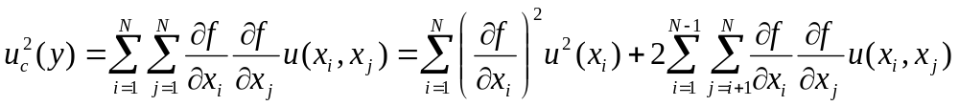
5.2. Mărimi de intrare corelate
5.2.1.Ecuaţiile date anterior sunt valabile pentru mărimi necorelate care variază aleator. Dacă unele mărimi de intrare sunt corelate poate fi luată în consideraţie şi relaţia dintre ele.
5.2.2. Cand mărimile de intrare sunt corelate cea mai potrivită expresie pentru varianţa combinată asociată rezultatului măsurătorii este:
unde u(x_{i}, x_{j})= u(x_{j}, x_{i}) este relaţia de corelaţie dintre mărimile de intrare x_{j} şi x_{i}
5.2.3. Dacă se consideră două medii aritmetice q şi r calculate din perechi de măsurări simultane efectuate in aceleasi condiţii, covarianţa celor două se scrie ca:

Slide 45
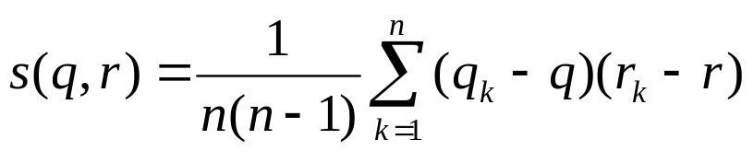
5.2.4.Poate fi o semnificativă corelaţie intre doua cantităţi de intrare dacă acelaşi instrument, etalon fizic ori date de referinţă având o incertitudine semnificativă este utilizat pentru determinarea lor .
5.2.5. Corelaţia dintre marimi de intrare nu poate fi ignorată dacă este prezentă şi semnificativă. Covarianţa asociată trebuie evaluată experimental dacă este posibil prin variaţia mărimilor de intrare corelate sau utilizînd un set de informatii disponibile despre variabilitatea corelată (evaluare de tip B)

Slide 46
6. Determinarea incertitudinii lărgite
6.1. Introducere
6.1.1. Recomandările privind incertitudinea lărgită preconizează utilizarea incertitudinii-tip compusă u_{c}(y) ca parametru pentru a exprima cantitativ incertitudinea rezultatului unei măsurări pentru toate operaţiile de comparaţii internaţionale.
6.1.2. Pentru ca u_{c}(y) să poată fi utilizată universal pentru a exprima incertitudinea unui rezultat al unei măsurări este adesea necesar pentru anumite aplicaţii să se dea un interval în jurul valorii măsurate în care să se situeze o mare parte din valorile atribuite în mod rezonabil măsurandului.

Slide 47

6.2. Incertitudine lărgită.
6.2.1. Noua măsură a incertitudinii definită la 6.1.2. Este numită incertitudine lărgită şi se notează cu U. Aceasta se obţine prin multiplicarea incertitudinii-tip compusă u_{c}(y) cu un factor de lărgire k:
U = ku_{c}(y)
Devine atunci comod de a exprima rezultatul unei măsurări sub forma Y= y±U, care se interpretează ca cea mai bună estimare a valorii atribuite măsurandului Y este y, şi că se poate estima că intervalul ( y-U; y+U) cuprinde o mare parte din valorile care pot fi atribuite în mod rezonabil lui Y.
6.2.2. Termenii Interval de încredere şi nivel de încredere au definiţii specifice şi s-aplică numai unui interval definit prin U atunci când anumite condiţii sunt îndeplinite, adică se înţelege că toate componentele incertitudinii ce contribuie la u_{c}(y) au fost obţinute printr-o evaluare de tip A.

Slide 48
6.2.3. De fiecare dată când este posibil nivelul de încredere p definit prin U trebuie să fie estimat şi dat. Se recunoaşte astfel că multiplicarea lui u_{c}(y) cu o constantă nu furnizează informaţii noi ci prezintă sub po formă diferită informaţii deja disponibile. Mai trebuie recunoscut că nivelul de încredere p (în special când valoarea lui p este apropiată de 1) este un pic incertă şi datorită cunoşterii limitate a legii de probabilitate şi datorită incertitudinii u_{c}(y) insăşi.
6.3. Alegerea unui factor de lărgire
6.3.1. Valoare factorului k este aleasă pe baza unui factor de încredere cerut pentru intervalul ( y-U; y+U) . În general k se situează în plaja 2 - 3. Totodată pentru aplicaţii speciale k poate fi ales în afara acestei plaje. O experienţă bogată si o cunoaştere aprofundată a tipului de măsurare poate uşura alegerea unei valori convenabile pentru k.

Slide 49
6.3.2 În mod ideal se preferă să se aleagă o valoare specifică a factorului k care furnizează un interval Y= y±U= y ±ku_{c}(y) corespunzător unui nivel de încredere p de cca. 95-99%; şi în mod egal, pentru o valoare dată a lui k se preferă să se arate fără echivoc care este nivelul de încredere p.
În practică adesea nu este uşor de exprimat deoarece sunt necesare cunoştinţe aprofundate despre legea de probabilitate şi incertitudinea-tip compusă u_{c}(y) . Deşi aceşti parametri sunt foarte importanţi, ei sunt insuficienţi pentru a a stabili intervale având nivele de încredere exact cunoscute.
6.3.3. Recomandările nu specifică cum trebuie stabilită relaţia dintre k şi p. Sunt date în anumite documente metode simple care convin adesea in cazul distribuţiilor normale şi când numărul de grade de libertate pentru u_{c}(y) este semnificativ mare. În practică k=2 dă p=95% iar k=3 dă p=99% pentru astfel de cazuri

Slide 50
7.Expresia incertitudinii
7.1. Sfaturi generale
7.1.1. În general pe măsură ce urcăm în ierarhia măsurărilor se dispune de avantajul cunoaşterii detaliilor privind maniera în care au fost obţinute rezultatele şi incertitudinea lor. Totuşi, la toate nivelele indiferent dde exactitate necesara pot exista date sub formă de rapoarte, buletine de încercare metodele de încercare şi de măsurare, reglementări locale sau norme naţionale etc.
7.1.2. Atunci când se furnizează detaliin asupra măsurării se cuprind şi modul de evaluare al incertitudinii rezultatului prin referire la documente publicate, astfel că un certificat de etalonare este imperativ ca acest document să fie ţinut la zi şi să fie compatibil cu procedura de măsurare utilizată.

Slide 51
7.1.3. Numeroase măsurări se efectuează zilnic în industrie şi comerţ fără un document explicit privind incertitudinea. Este totuşi destul că instrumentele folosite sunt etalonate periodic sau inspectate legal. Se recunoaşte că instrumentele sunt conforme cu specificaţiile lor sau cu normavele existente aplicabile lor şi se poate astfel deduce incertitudinea indicaţiilor lor pornind de la documentel de mai sus.
7.1.4. În practică cantitatea de informaţii necesară pentru a documentaq un rezultat al unei măsurări depinde de uzura prevăzută. Totuşim principiul de bază rămâne neschimbat. Atunci când se exprimă rezultatul unei măsurări şi incertitudinea sa, trebuie să adunăm chiar şi în exces informaţii decât să fie insuficiente. Astfel de exemplu:
- descrierea clară a metodelor utilizate pentru calculul rezultatului măsurării şi a incertitudinii plecând de la observaţii experimentale şi de la datele de intrare.

Slide 52
- lista cu toate componentele incertitudinii şi documentarea completă cu modul cum au fost ele evaluate.
- prezentarea analizei rezultatelor într-un asemenea mod ca fiecare din etapele importante să poată fi urmărită uşor şi ca calculul rezultatului furnizat să poată fi repetat într-un mod independent dacă este necesar.
- furnizarea tuturor corecţiilor şi a constantelor utilizate pentru analiză ca şi sursa de unde au fost luate.
7.2. Sfaturi specifice
7.2.1. Atunci când se exprimă rezultatul unei măsurători şi când măsura incertitudinii este incertitudinea-tip compusă u_{c}(y), trebuie:
a) să se descrie complet modul cum măsurandul Y este definit;
b) să se dea estimarea y a măsurandului Z şi u_{c}(y) ca şi unităţile lor de măsurare.

Slide 53
c) să se introducă incertitudinea-tip compusă relativă u_{c}(y)/y când este potrivit, cu condiţia y#0 .
d) să se dea informaţii sau să se facă referinţă la un document publicat folosit.
7.2.2. Atunci când incertitudinea este u_{c}(y) este de preferat de a enunţa rezultatul numeric al măsurării în unul din următoarele moduri pentru a evita interpretări false (dacă se presupune că se exprimă valoarea unui etalon de masă de 100g)
1) m_{s}=100,02147g cu u_{c}(y) =0,35mg
2) m_{s} =100,02147(35)g Între paranteze fiind u_{c}
3) m_{s}=100.02147(0.00035)g Între paranteze fiind u_{c} exprimat în unităţi ca şi m_{s}
4) m_{s}=(100,02147±0,00035)g
Ultima exprimare se recomandă a fi evitată pentru ca să se evite confuzia cu intervalul de încredere de la incertitudinea lărgită.

Slide 54
7.2.3. Atunci când se exprimă rezultatul unei măsurări şi când măsura incertitudinii este incertitudinea lărgită U=ku_{c}(y) trebuie:
a) să se descrie complet în care este definit măsurandul Y;
b) să se enunţe rezultatul măsurării sub forma Y=y±U cu unităţile folosite pentru y şi U;
c) să se introducucă incertitudinea lărgită relativă U/y cand este potrivit cu condiţia y #0;
d) să se dea valoarea lui k utilizat pentru obţinerea lui U;
e) să se dea nivelul de încredere aproximativ asociat intervalului y±U şi modul cum el a fost determinat;
f) să se dea informaţii sau referire la documente publicate.
7.2.4. Atunci când măsura incertitudinii este U este preferabil, pentru o claritate maximă, să se enunţe rezultatul numeric al măsurării ca în exemplul următor:

Slide 55
m_{s}=(100,02147±0,00079)g unde valoarea incertitudinii 0,00097 este obţinută alegând un factor de lărgire de k=2,26 pe baza legii lui t pentru γ=9 grade de libertate estimarea unui interval cu nivel de încredere de 95%.
7.2.5. Dacă o măsurare determină simultan mai mult decât un măsurand, adică furnizează la ieşire mai multe estimări y_{i},trebuie să se dea în plus şi estimările incertitudinilor u_{c}(y_{i}) ca şi coeficienţii de corelaţie sau matricea de covarianţă sau amândouă.
7.2.6. Valoarea numerică a estimării lui y şi a incertitudinii-tip u_{c}(y) sau a incertitudinii lărgite U nu trebuie date cu un număr excesiv de cifre. Este suficient de obicei să fie date cu două cifre semnificative pentru a evita amplificare erorilor de calcul ulterioare. Se pot rotunji valorile la valoarea cea mai apropriată.

Slide 56
7.2.7. În raportul detaliat care descrie modul de obţinere a reyultatului unei măsurări şi a incertitudinii sale trrebuie respectate recomandările din 7.1.4. şi în consecinţă:
a) să se dea valorile fiecărei estimări de la intrare x_{i} şi a incertitudinii-tip u(x_{i}) descriind şi cum au fost ele obţinute;
b) să se dea covarianţele estimate sau coeficienţii de corelaţie estimaţiasociaţi cu toate estimările de la intrare care se corelează ca şi metodele prin care au fost obţinute;
c) să se dea gradele de libertate pentru incertitudinea-tip a fiecărei estimări de intrare şi modul cum au fost obţinute;
d) să se dea relaţiile funcţionale Y= f(X₁,X₂,…X_{N}) şi dacă sunt considerate utile, dervatele parţiale sau coeficienţii de sensibilitate. Totodată trebuie daţi toţi coeficienţii de acest tip determinaţi experimental.

Slide 57
END

